Slide 1
Chapter 1
Introduction of the Field of Organizational Behavior
Kelompok 1
Dimas Dear Pratama
Ditya Larasati
Olivia Umboh

Slide 2
Outline
The Field of Organizational Behavior
Perspective of Organizational Effectiveness
Types of Individual Behavior
Contemporary Challenges for Organizations
Anchors of Organizational Behavior Knowledge

Slide 3
Organizational Behavior
Organization behavior adalah ilmu yang mempelajari tentang apa yang orang pikirkan, rasakan, dan lakukan di dalam dan di sekitar organisasi.
Organisasi adalah sekelompok individu yang bekerja dengan saling bergantung untuk menuju beberapa tujuan.

Slide 4
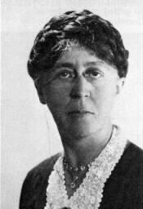
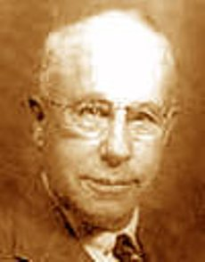
Organizational Behavior’s Foundations
Mary Parker
Chester Barnard

Slide 5
Why Study Organizational Behavior?
Organizational behavior menawarkan pengetahuan dan keterampilan yang sangat penting untuk siapapun yang bekerja dalam organisasi.

Slide 6
Perspective of Organizational Effectiveness
Organizational Effectiveness adalah konsep multidimensi yang diwakili oleh 4 perspektif yaitu:
Open system
Organizational learning
High performance work practies
Stake holders

Slide 7
Open System
Perspektif yang menyatakan bahwa organisasi perlu beradaptasi dengan lingkungan eksternal untuk memakismalkan sumber daya, dan terdiri dari subsistem internal yang mengubah input menjadi output.

Slide 8
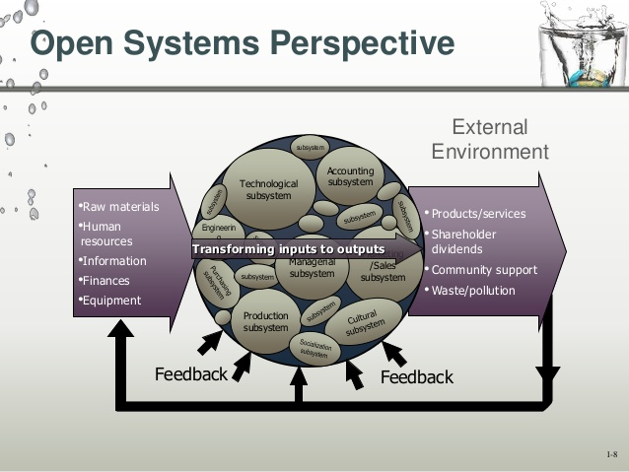
Organizational efficiency the amount relative to input the organization’s transformation process
Lean management
Involves continuesly reducing waste, unvennes, and overburned in the production process.

Slide 9
Organizational learning
Perspektif yang menyatakan bahwa organisasi tergantung pada kapasitas organisasi untuk memperoleh, berbagi, menggunakan dan menyimpanan pengetahuan yang berharga.
Absortive capacity kemampuan untuk mengenali nilai informasi baru, mengasimilasi dan menggunakannya untuk kegiatan yang mempunyai nilai tambah

Slide 10
Intelectual Capital
Ilmu pengetahuan yang berada dalam suatu organisasi, termasuk human capital, structural capital, dan relationship capital.
Organizational memory adalah tempat penyimpanan intelectual capital

Slide 11

High-Performance Work Practices Perspective
Perspektif yang menytakan bahwa organisasi yang efektif memanfaatkan potensi human capital dari karyawan mereka

Slide 12

Stakeholder Perspective
Perspektif yang menyatakan bahwa organisasi yang efektif mempertimbangkan bagaimana tindakan mereka mempengaruhi yang lainnya, dan ini mengharuskan mereka untuk memahami, mengelola, dan memenuhi kepentingan stakeholder mereka.
Perspektif ini menggabungkan values, ethics, dan corporate social responsibility (CSR)

Slide 13

Types of Individual Behavior
Task
Performance
Types of
Work-Related
Behavior
Maintaining
Work
attendance
Organizational
Citizenship
Joinning/staying
With the
Organization
Counterproductive
Behaviors

Slide 14
Contemporary Challenges for Organizations
Globalisasi
Meningkatnya keragaman tenaga kerja
Munculnya hubungan kerja

Slide 15

Globalization
Globalisasi mengacu kepada hubungan ekonomi, sosial, dan budaya dengan orang-orang di belahan dunia lainnya.

Slide 16

Increasing Workforce Diversity
Surface-level diversity :
Deep-level diversity :
Perbedaan demografis dan fisiologis manusia yang dapat diamati, seperti ras, etnis, gender, umur, dan fisik.
Perbedaan karakteristik psikis pegawai, seperti kepribadian, keyakinan, nilai-nilai, dan sikap.

Slide 17
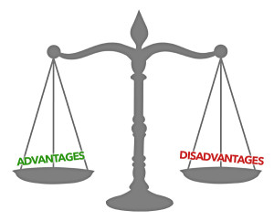
Consequences of Diversity

Slide 18


Emerging Employment Relationship
Work-life balance
Bagaimana orang dapat membedakan antara tuntutan pekerjaan dan di luar pekerjaan.
Virtual Work
Bagaimana orang menggunakan teknologi informasi untuk melakukan pekerjaan mereka tanpa harus ke kantor.

Slide 19
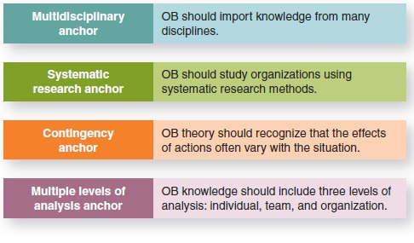
Anchors of Organizational Behavior Knowledge

Slide 20


